Slide 1

TẬP LÀM VĂN

Slide 2

Em hãy viết câu văn miêu tả một sự vật mà mình quan sát được.

Slide 3
Cấu tạo bài văn miêu tả đồ vật

Slide 4
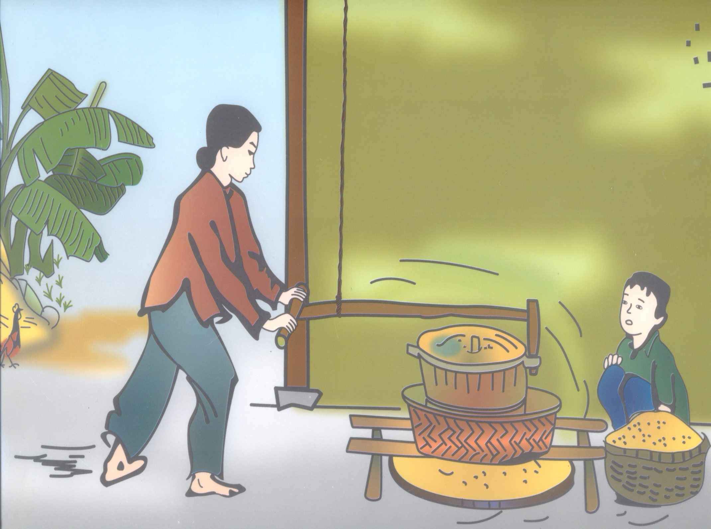

Đây là vật gì?

Slide 5
Cái cối tân
Cái cối xinh xinh xuất hiện như một giấc mộng, ngồi chễm chệ giữa gian nhà trống.
U gọi nó là cái cối tân. Cái vành, cái áo đều làm bằng nan tre.Hai cái tai nó bằng tre già màu nâu.Mỗi tai có một
cái lỗ tròn xoe. Lúc nào, tai cũng tỉnh táo để nghe ngóng.
Cối có hai hàm răng bằng gỗ dẻ. U gọi là dăm. Răng nó nhiều ,ken vào nhau. Vậy nên,người ta nói”chật như nêm cối”.Nói đến cối lại phải nói đến cần.Cái cần dài bằng tre
đực vàng óng. Đầu cần là củ tre, có cái chốt. Cái chốt
bằng tre mà rắn như đanh, móc vào tai cối. Từ chỗ tay
cầm có cái thừng buộc vào xà nhà.Đẩy đi kéo lại, cối kêu
ù ù.

Slide 6
Thảo luận nhóm
a. Bài văn tả cái gì?
b. Tìm các phần mở bài, kết bài.
Mỗi phần ấy nói lên điều gì?
c. Các phần mở bài, kết bài đó giống
với những cách mở bài , kết bài nào
đã học?
d. Phần thân bài tả cái cối theo trình
tự như thế nào?

Slide 7
Thảo luận nhóm
b. Tìm các phần mở bài, kết bài.
Mỗi phần ấy nói lên điều gì?
Mở bài:
Giới thiệu cái cối
(đồ vật được miêu tả)
Cái cối xinh xinh xuất hiện như một giấc mộng ngồi chễm chệ giữa gian nhà trống

Slide 8
Thảo luận nhóm
b. Tìm các phần mở bài, kết bài.Mỗi phần ấy
nói lên điều gì?
Kết bài:
Nêu phần kết thúc của bài ( Tình cảm thân thiết giữa các đồ vật trong nhà với bạn nhỏ)
Cái cối xay cũng như những đồ dùng đã sống cùng tôi -cái võng đay,cái chiếu manh, cái mâm gỗ, cái giỏ cua, cái chạn bát, cái giường nứa…. – tất cả, tất cả chúng nó đều cất tiếng nói:”Chúng tôi được sống cùng với tuổi thơ anh.Chúng tôi hoàn toàn không muốn nhờ vả anh cái gì.Chúng tôi chỉ muốn theo dõi từng bước anh đi.

Slide 9
Thảo luận nhóm
c. Các phần mở bài, kết bài đó giống với những cách mở bài , kết bài nào đã học?
Mở bài :Giới thiệu ngay đồ vật sẽ tả là cái cối tân
( Mở bài trực tiếp )
Kết bài: Nêu phần kết thúc của bài , bình luận thêm.(Tình cảm thân thiết giữa các đồ vật trong nhà với bạn nhỏ)
( Kết bài mở rộng )

Slide 10
Thảo luận nhóm
d. Phần thân bài tả cái cối theo trình tự như
thế nào?
Thân bài:
Tả hình dáng cái cối theo trình tự:từ bộ phận lớn đến bộ phận nhỏ, từ ngòai vào trong,từ phần chính đến phần phụ.
Cái vành cái áo ; hai
cái tai lỗ tai ; hàm răng cối dăm cối ; cần cối đầu cần cái chốt dây
thừng buộc cần.
-Tả công dụng của cái
cối
-xay lúa, tiếng cối làm
vui cả xóm.

Slide 11
Thảo luận nhóm
Để bài văn miêu tả cái cối chân thực,
sinh động
 Tác giả đã sử dụng những hình ảnh so sánh:
- chật như nêm cối .
- cái chốt bằng tre mà rắn như đanh
 Các hình ảnh nhân hóa :
- cái tai tỉnh táo để nghe ngóng. .
- cái cối xay, cái võng đay . . .vv tất cả,
tất cả chúng nó đều cất tiếng nói : . . .

Slide 12
Ghi nhớ
Bài văn miêu tả đồ vật có ba phần là: mở bài, thân bài và kết bài.
2. Có thể mở bài theo kiểu trực tiếp hay gián tiếp và kết bài theo kiểu mở rộng hoặc không mở rộng.
3.Trong phần thân bài, trước hết,nên tả bao quát tòan bộ đồ vật,rồi tả những bộ phận có đặc điểm nổi bật.

Slide 13
Ở phần thân bài tả cái trống trường,một bạn học sinh đã viết:
Anh chàng trống này tròn như cái chum,lúc nào cũng chễm chệ trên một cái giá gỗ kê ở trước phòng bảo vệ.Mình anh ta được ghép bằng những mảnh gỗ đều chằn chặn, nở ở giữa,khum nhỏ lại ở haiđầu.Ngang
lưng quấn hai vành đai to bằng con rắn cạp nong,nom rất hùng dũng.Hai đầu trống bịt kín bằng da trâu thuộckĩ, căng rất phẳng.
Sáng sáng đi học tới gần trường, tôi nghe thấy tiếng ồm ồm giục giã”Tùng!Tùng!Tùng!” là chúng tôi rảo bước cho kịp giờ vào học.Vào những lúc tập thể dục, anh trống lại ”cầm càng” cho chúng tôi theo nhịp”Cắc,tùng!
Cắc,tùng!”đều đặn.Khi anh ta “xả hơi” một hồi dài là lúc chúng tôi cũng được “xả hơi” sau một buổi học.

Slide 14
Dùng bút chì gạch chân các câu văn:
Tả bao quát cái trống.
b. Nêu tên những bộ phận của cái trống được miêu tả
c. Tìm những từ ngữ tả hình dáng, âm thanh của cái trống

Slide 15
Dùng bút chì gạch chân các câu văn:
Tả bao quát cái trống.
Anh chàng trống này tròn như một cái chum, lúc nào cũng chễm chệ trên một cái giá gỗ kê ở trước phòng bảo vệ.

Slide 16
Dùng bút chì gạch chân các câu văn:
b. Những bộ phận của cái trống được miêu tả
Bộ phận :
Mình trống ,
ngang lưng trống,
hai đầu trống

Slide 17
Dùng bút chì gạch chân các câu văn:
c. Những từ ngữ tả hình dáng, âm thanh của cái trống
 Âm thanh :
-Tiếng trống trường ồm ồm giục giã “ Tùng !
Tùng !Tùng !- giục trẻ rảo bước đến trường
- Trống “ cầm càng ” theo nhịp “Cắùc, tùng ! Cắc, tùng! “ để học sinh tập thể dục.
- Trống “ xả hơi “ một hồi dài là lúc học sinh được nghỉ.
 Hình dáng :
Tròn như cái chum, mình được ghép bằng
những mảnh gỗ đều chằn chặn, nở ở giữa,
khum nhỏ lại ở hai đầu, ngang lưng quấn hai
vành đai to bằng con rắn cạp nong, nom rất
hùng dũng, hai đầu bịt kín bằng da trâu thuộc
kĩ, căng rất phẳng.

Slide 18
d.Hãy viết thêm phần mở bài và kết bài để thành bài văn hoàn chỉnh

Slide 19
d.Hãy viết thêm phần mở bài và kết bài để thành bài văn hoàn chỉnh
 Mở bài:
Cái trống có mặt ở ngôi trường em không biết đã bao năm rồi.Thầy bảo: “ Ít nhất cũng trên chục năm rồi”.Thế mà trống vẫn còn tốt, vẫn còn sang sảng gọi chúng em nhanh chân vào lớp mỗi ngày.
 Kết bài:
Trống trường đã trở thành người bạn đồng hành với chúng em.Mai đây , khi lớn lên, dù có đi đến bất cứ nơi nào của Tô quốc song tiếng trống trường mãi mãi vẫn bập bùng bao kỉ niệm.

Slide 20

Trò chơi
Ai đoán nhanh

Slide 21

Bạn hãy đọc đoạn văn sau và cho biết đó là
vật gì?
Mỗi ngăn chỉ lớn hơn cuốn sách học. Em nhét thêm hộp đựng bút , thước , tẩy đã thấy nặng trĩu tay.

Slide 22
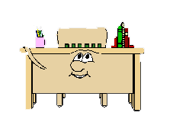
Bạn hãy đọc đọan văn sau và cho biết đó là
vật gì?
Mặt dài gần một mét, rộng đến nửa mét bằng một tấm gỗ.Bốn cái chân, bốn cạnh ăn vào bốn góc kéo thẳng như thả dọi xuống đất.

